Slide 1
MODIFICARE IL PROPRIO MARCHIO
Le conseguenze giuridiche sulla validità
Emanuele Montelione

Slide 2
Modificare il proprio marchio
Il dato di fatto è che le imprese usano i propri marchi modificandoli nel tempo
Le conseguenze giuridiche
Aggiungono elementi denominativi o figurativi
Tolgono elementi denominativi o figurativi
Cambiano la grafica

Slide 3
Modificare il proprio marchio
Le conseguenze giuridiche
Il dato di fatto è che solo le imprese medio grandi (o gli enti pubblici)
rispettano il manuale d’uso del marchio
Le PMI tendono a non depositare le «varianti» semantiche per non sopportare i costi del ri-deposito, o non rischiare nuove opposizioni

Slide 4

Modificare il proprio marchio
Le conseguenze giuridiche

Slide 5
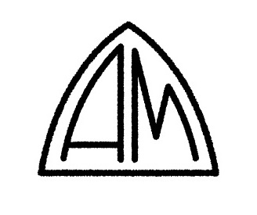





Modificare il proprio marchio
Le conseguenze giuridiche

Slide 6

Modificare il proprio marchio
Le conseguenze giuridiche

Slide 7
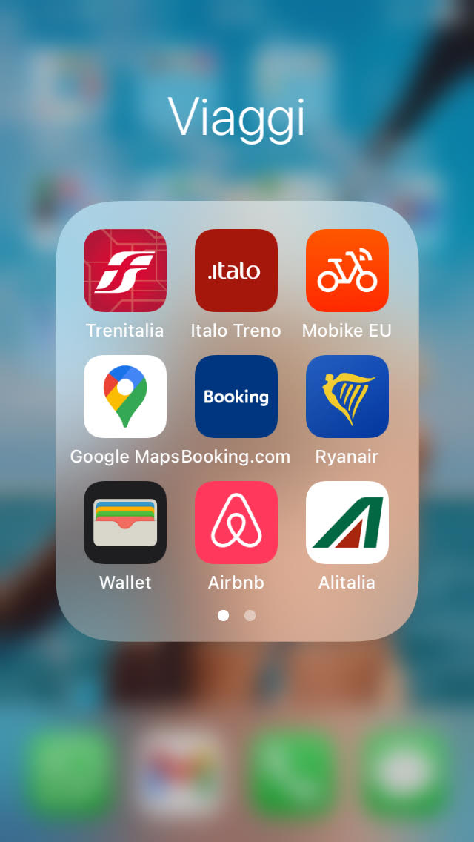
Modificare il proprio marchio
Le conseguenze giuridiche
In ambito digitale prevalgono gli elementi figurativi e non
Sempre l’esemplare registrato è coerente con l’uso che ne viene poi fatto

Slide 8
Modificare il proprio marchio
Le conseguenze giuridiche
OGGETTO
marchio registrato (Italia, UE, UK, USA), marchio di fatto (Italia), marchio storico (Italia).
e
CONTESTO
tutela in sede amministrativa (deposito/rinnovo/opposizioni/cancellazioni), tutela in sede civile, tutela in sede penale, licenze, cessioni, valutazioni/rivalutazioni

Slide 9
Modificare il proprio marchio
Le conseguenze giuridiche marchio registrato
Validità del marchio Decadenza per non uso (dimostrare l’uso in caso di opposizioni)
Deposito
(USA procedura nazionale)
Rinnovazione
Continuità d’uso per marchi di fatto
Continuità d’uso per marchi storici

Slide 10
Modificare il proprio marchio
Le conseguenze giuridiche marchio registrato
Rigetto/Accoglimento risarcimento in caso di azione penale
Adempimento/inadempimento contrattuale
Quantificazione valore in caso di valutazione/rivalutazione

Slide 11


Modificare il proprio marchio
Le conseguenze giuridiche marchio registrato
RINNOVO REGISTRAZIONE
NELLA MAGGIOR PARTE DEI PAESI IL RINNOVO È IL PAGAMENTO DI UNA TASSA (di rinnovazione)
IN ITALIA SI DEPOSITA UN’ISTANZA DI RINNOVO MA NON SONO (più) AMMESSI CAMBIAMENTI

Slide 12
Modificare il proprio marchio
Le conseguenze giuridiche marchio registrato
The following statement: “The mark is in use in commerce and was in use in commerce as of the application filing date;”
The date of first use of your mark anywhere on the goods or in connection with the services;
The date of first use of your mark in commerce on the goods or in connection with the services;
One “specimen” for each class showing how you use the mark in commerce with the goods and/or services, and the following statement: “The specimen was in use in commerce at least as early as the application filing date;” and
Verification, in an affidavit or signed declaration under 37 C.F.R. §2.20, of the above statements and dates of use.
SOLO GLI USA RICHIEDONO IL PREUSO DEL MARCHIO E SOLO NEL CASO DI DOMANDA BASATA SU:
USO IN COMMERCIO DEL MARCHIO
- INTENZIONE DI USARE IL MARCHIO

Slide 13
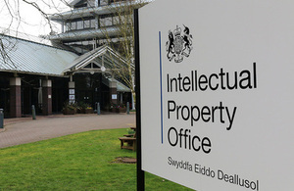
Modificare il proprio marchio
Le conseguenze giuridiche marchio registrato
NEL REGNO UNITO È POSSIBILE DEPOSITARE SIMULTANEAMENTE UNA SERIE DI MASSIMO SEI MARCHI
What is a series of trade marks?
A series of trade marks consists of up to six marks in a single application. For a series to be acceptable, the marks must virtually be the same, sound the same and mean the same.
For example, 'CAT' and 'cat' would be a series as the marks mean the same in both upper and lower case.
However, 'CAT' and 'KAT' would not be a series as they have different meanings.
A series of more than two marks is subject to an additional non-refundable fee of £50 per mark.

Slide 14



Modificare il proprio marchio
Le conseguenze giuridiche marchio registrato
RCD 008459820-0005
IN UE UN ESCAMOTAGE PUÒ ESSERE QUELLO DI REGISTRARE I LOGHI TRAMITE REGISTRAZIONE DI DISEGNO
RCD 008459820-0004
RCD 008459820-0003

Slide 15


Modificare il proprio marchio
Le conseguenze giuridiche marchio registrato
RCD 008471395-0005
RCD 008471395-0005
IN UE UN ESCAMOTAGE PUÒ ESSERE QUELLO DI REGISTRARE I LOGHI TRAMITE REGISTRAZIONE DI DISEGNO
RCD 008471395-0003

Slide 16

Modificare il proprio marchio
Le conseguenze giuridiche marchio registrato
EVITARE LA DECADENZA PER NON USO
(dimostrare l’uso in caso di opposizioni)
AGGIUNTA OMISSIONI MODIFICHE

Slide 17
Modificare il proprio marchio
Le conseguenze giuridiche marchio registrato
VALUTAZIONE DEL SEGNO REGISTRATO
VALUTAZIONE DELLE DIFFERENZE

Slide 18
Modificare il proprio marchio
Le conseguenze giuridiche marchio registrato
AGGIUNTE

Slide 19
Modificare il proprio marchio
Le conseguenze giuridiche marchio registrato
AGGIUNTE

Slide 20
Modificare il proprio marchio
Le conseguenze giuridiche marchio registrato
OMISSIONI

Slide 21
Modificare il proprio marchio
Le conseguenze giuridiche marchio registrato
OMISSIONI

Slide 22
Modificare il proprio marchio
Le conseguenze giuridiche marchio registrato
OMISSIONI

Slide 23
Modificare il proprio marchio
Le conseguenze giuridiche marchio registrato
MODIFICHE

Slide 24
Modificare il proprio marchio
Le conseguenze giuridiche marchio registrato
MODIFICHE

Slide 25

Modificare il proprio marchio
Le conseguenze giuridiche marchio registrato
MODIFICHE
SE FOSSE UN MARCHIO PER CONTRADDISTINGUERE MUSICA LA “MUSICA” CAMBIEREBBE?

Slide 26
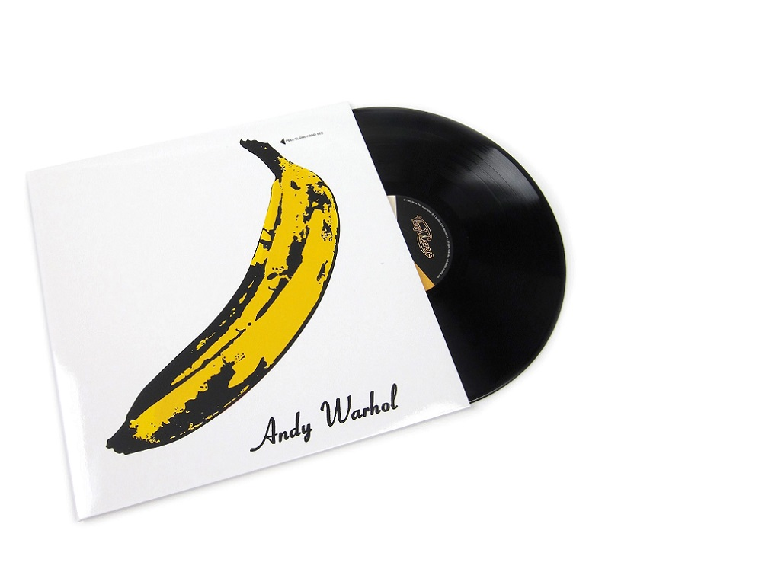
Modificare il proprio marchio
Le conseguenze giuridiche marchio registrato
MODIFICHE
SE FOSSE UN MARCHIO PER CONTRADDISTINGUERE MUSICA LA “MUSICA” CAMBIEREBBE?

Slide 27
Modificare il proprio marchio
Le conseguenze giuridiche marchio registrato
MODIFICHE

Slide 28
Modificare il proprio marchio
Le conseguenze giuridiche marchio registrato
MODIFICHE

Slide 29
Modificare il proprio marchio
Le conseguenze giuridiche
NEL CASO DEL MARCHIO DI FATTO, LE AGGIUNTE, LE OMISSIONI E LE MODIFICHE DEL SEGNO
POSSONO DARE ADITO A DIVERSI MARCHI DI FATTO PURCHÈ PER CIASCUN SEGNO SI POSSA
PROVARE L’USO EFFETTIVO E CONTINUATIVO

Slide 30
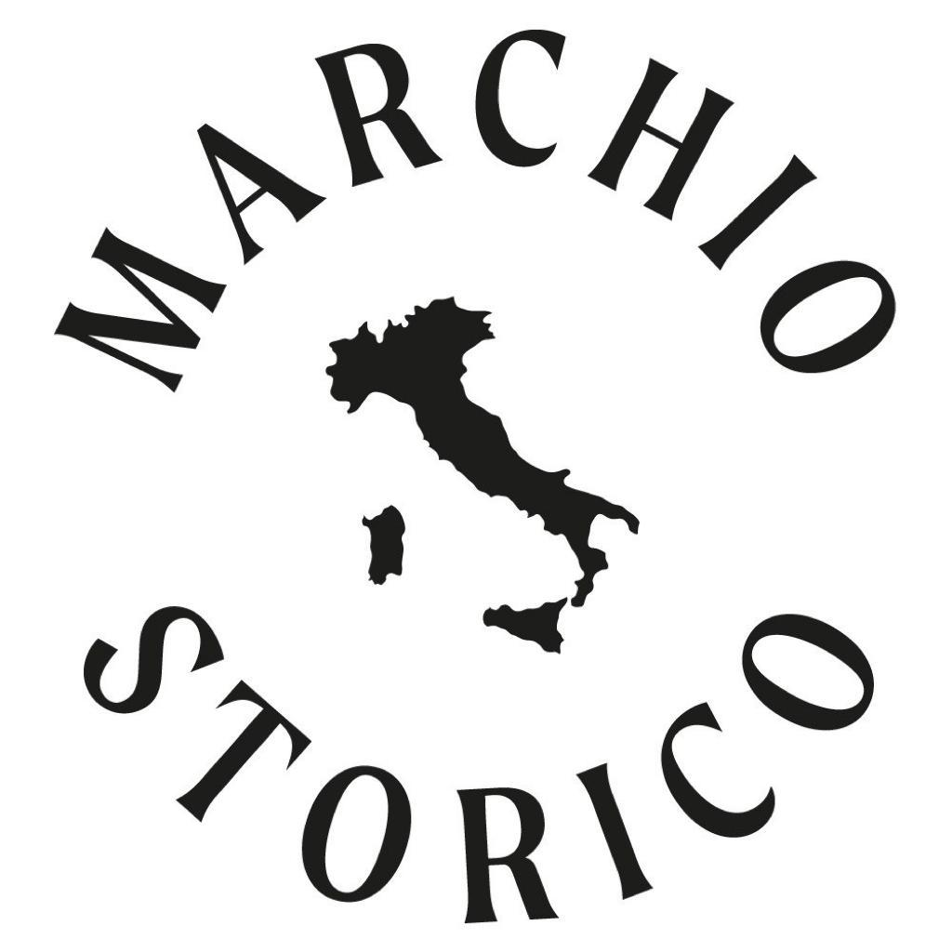
Modificare il proprio marchio
Le conseguenze giuridiche
NEL CASO DEL MARCHIO STORICO DI FATTO OCCORRE PROVARE LA CONTINUITÀ D’USO PER CINQUANTA ANNI DELLO STESSO SEGNO
LE MODIFICHE POSSONO DETERMINARE IL DINIEGO DELL’ISTANZA DI ISCRIZIONE

Slide 31
Modificare il proprio marchio
Le conseguenze giuridiche
TUTELA PENALE
REATI CONTRO LA PUBBLICA FEDE (art. 473/474 e ss)
La norma tutela la fiducia dei consumatori nella genuinità dei segni distintivi di prodotti e opere dell'ingegno.
Tanto più l’uso del marchio da parte del legittimo titolare è coerente a come è stato registrato tanto maggiore è la possibilità di invocare la lezione della pubblica fede
REATI CONTRO L’ECONOMIA, L’INDUSTRIA O IL COMMERCIO (art. 517)
La norma tutela i consumatori dal non essere ingannati.
Tanto più l’uso del marchio da parte del legittimo titolare è coerente a come è stato registrato tanto maggiore è la possibilità di invocare la lezione della pubblica fede

Slide 32
Modificare il proprio marchio
franchising
Le conseguenze giuridiche
IN CASO DI LICENZA LE MODIFICHE POSSONO
ALTERARE IL “SINALLAGMA” CONTRATTUALE
OPPURE DANNEGGIARE LA “COMMON BUSINESS ENTERPRISE” O RIVELARSI DECISIVE PER LA CREAZIONI DI DIRITI AUTONOMI DEL LICENZIATARIO SE IL TITOLARE/LICENZIANTE FALLISCE
merchandising
altre licenze di marchio

Slide 33
Modificare il proprio marchio
Le conseguenze giuridiche
NELLE VALUTAZIONI E RIVALUTAZIONI DEI MARCHI OCCORRE DIMOSTRARE COME IL MARCHIO GENERA REDDITO O GENERA COSTI OVVERO CHE È STATO USATO
LA COERENZA TRA SEGNO USATO E SEGNO REGISTRATO FACILITA L’ASSUNTO CHE IL MARCHIO CHE SI VALUTA/RIVALUTA CORRISPONDE AL DIRITTO DI ESCLUSIVA DERIVANTE DALLA REGISTRAZIONE

Slide 34
Modificare il proprio marchio
Le conseguenze giuridiche
POSSIBILI CONCLUSIONI OPERATIVE
Verificare (o far verificare) la corrispondenza tra segno (segni) registrato/i e segno/i usato/i
Valutare l’opportunità del rideposito
[eventualmente del nuovo logo come disegno registrato (anche come disegno multiplo)]
Negli USA usare il marchio esattamente come registrato

